Slide 1

Hospital system operations
Grupo 9

Slide 2
Grupo 9
01
04
Jaciana Beatriz
Maryanna
02
05
Lucas Soares
Rafael Sampaio
03
06
Luiz Felipe
Samuel Vinicios

Slide 3

Agenda
01
Apresentação
05
Prodoct Backlog
09
Demonstração
02
Contexto
06
Metodologia
10
Conclusão
03
Diagrama de Solução de Negócios
07
Diagrama técnico
11
Agradecimentos
04
Proto-Persona
08
Diagrama de Classe

Slide 4

Contextualização

Slide 5
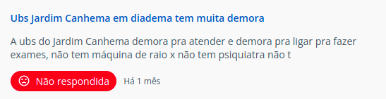
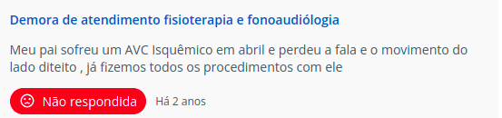
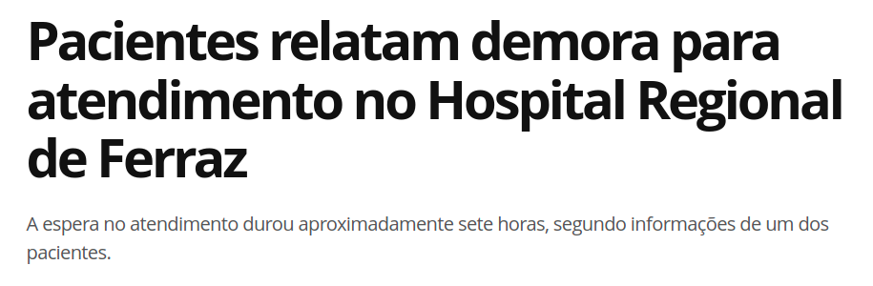
Sobre nós
Missão
Valores
Visão
Somos uma empresa de tecnologia com ênfase em monitoramento de máquinas.
Otimização dos atendimentos, menos paralizações dos softwares no meio do expediente
Excelência
Agilidade
Compromisso
Melhorar a experiência dos pacientes em consultórios.
02.
03.
04.
05.
Problema
product new
wing
develop
new wing
Demora em atendimentos devido a panes nos Sistemas Operacionais.
Por muitos relatos e por experiência própria concluímos que há necessidade de um monitoramento das máquinas para diminuir a ocorrência dessas panes.

Slide 6
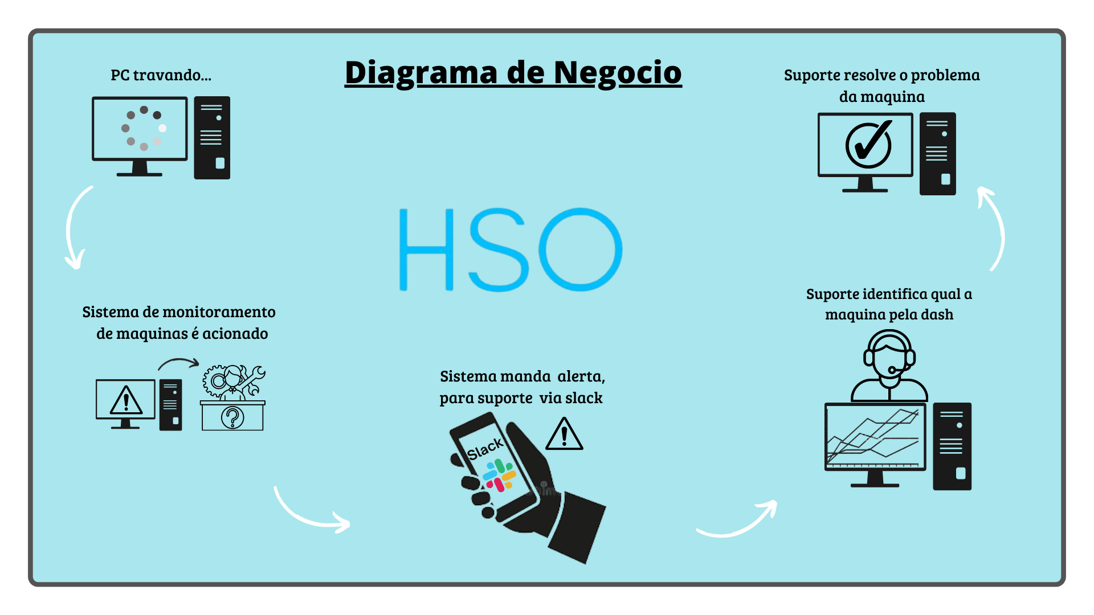
Diagrama de Solução de negócio

Slide 7
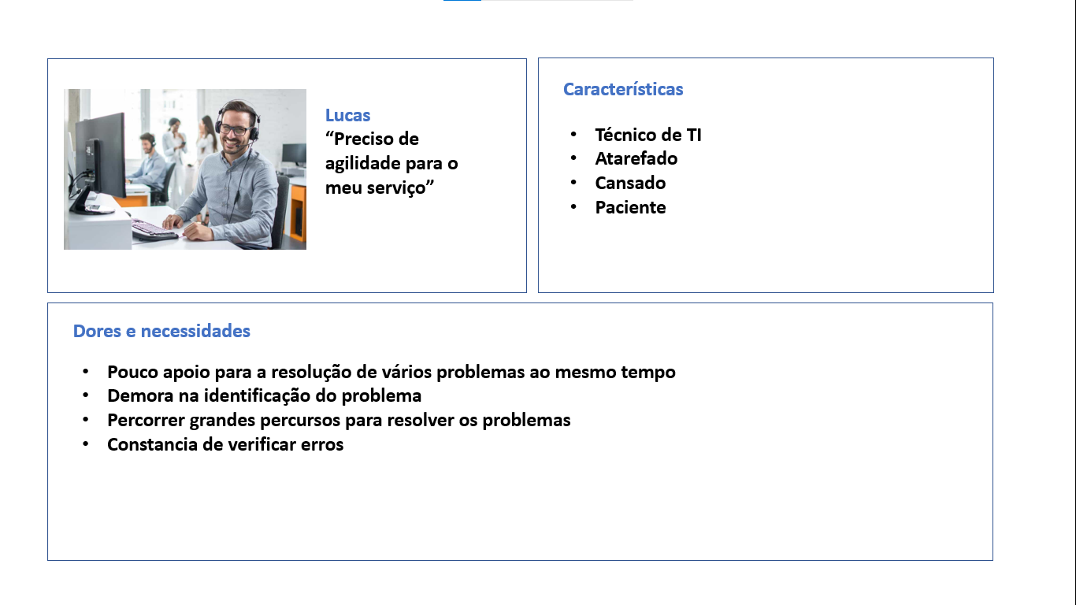
Persona

Slide 8

Product Backlog

Slide 9

Metodologia
Scrum
Daily
Retro
Planning
Review

Slide 10
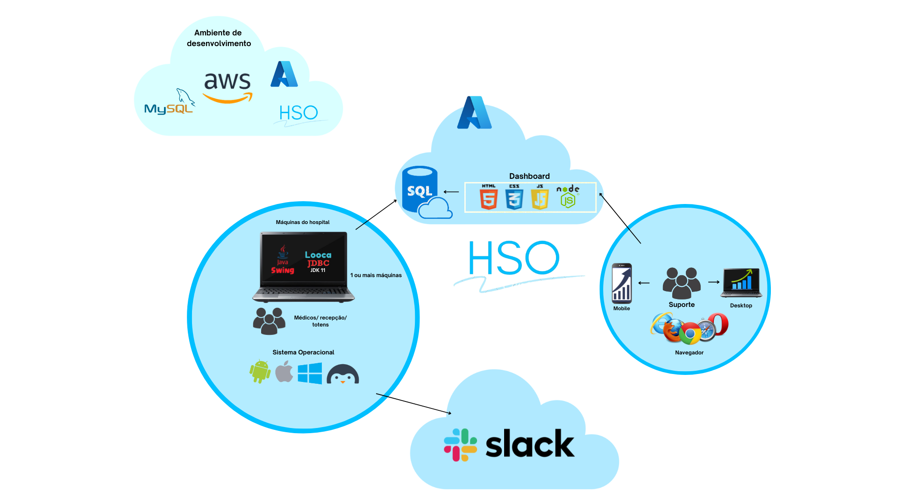
Diagrama de soução técnico

Slide 11
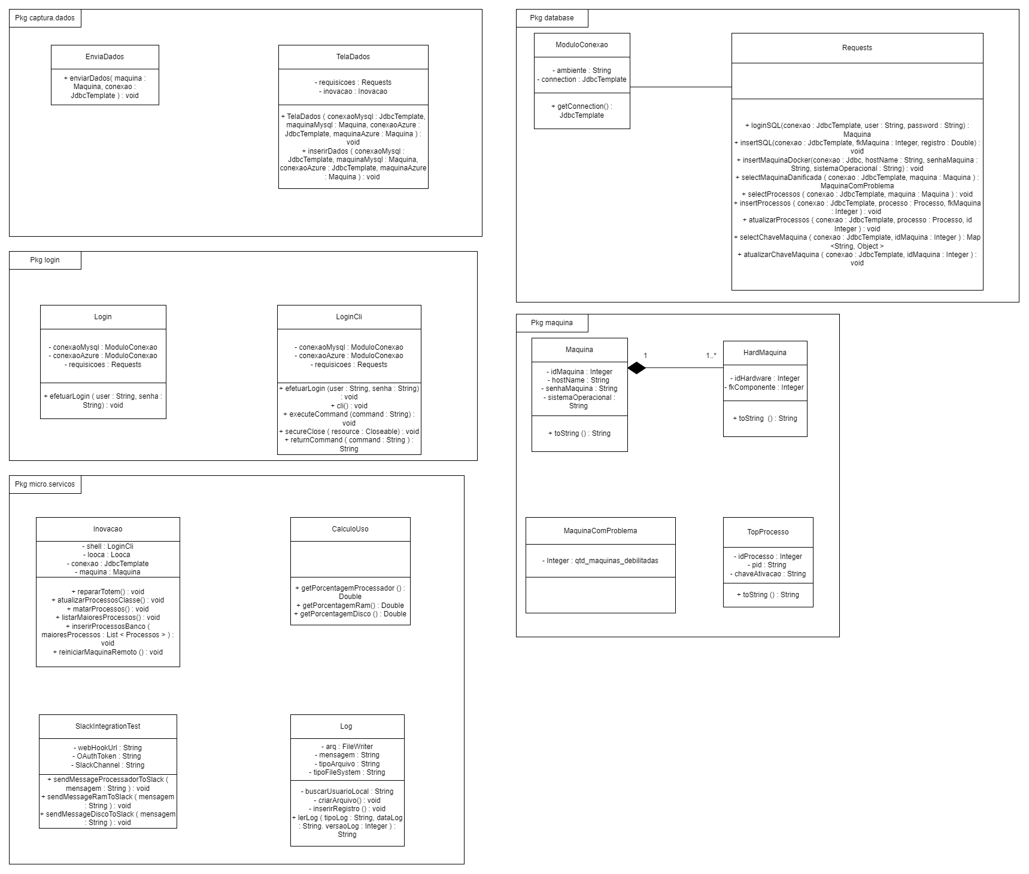
Diagrama de classe

Slide 12




Demonstração

Slide 13
Conclusão
Acreditamos que com nosso produto otimizaremos os atendimentos em hospitais, contribuindo para uma melhora na saúde de todo país, e numa melhor experiencia de pacientes e funcionários.
Foi uma trilha muito importante de aprendizado para todos nós, com muitos desafios, principalmente no quesito java, mas acreditamos que chegamos em um bom lugar com nosso produto, estamos felizes com o resultado.

Slide 14




Agradecimentos
Gostaríamos de agradecer à nossa equipe pelo empenho no desenvolvimento do nosso projeto.
Ao nosso cliente, pela confiança em nosso trabalho.
Aos professores por todo apoio e conhecimento.
E às nossas empresas pela oportunidade de aprendizado e experiência.

Slide 15
Obrigado!

